Slide 1
القانون الثالث لنيوتن

Slide 4
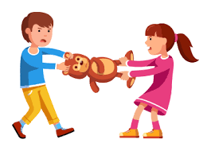

Slide 5
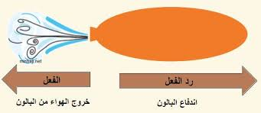

Slide 8
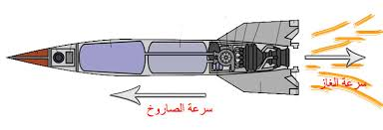

Slide 10
تجدنا في جوجل

Slide 11
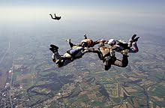

Slide 13
الخلاصة

Slide 14
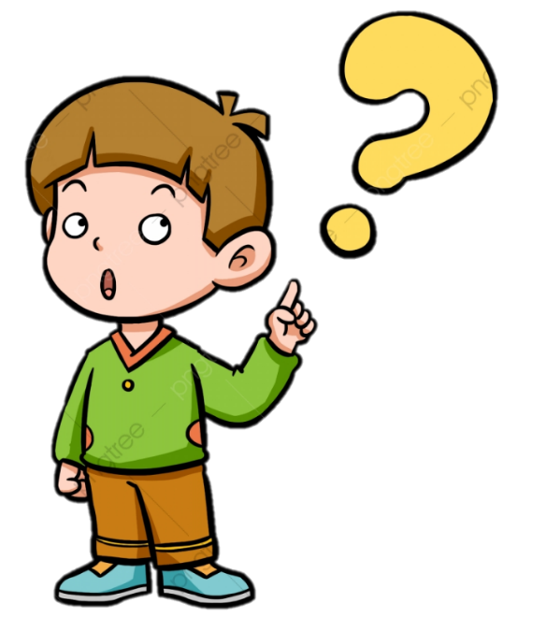
اختبر نفسي
بين قوتي الفعل و رد الفعل عندما تطرق مسمارا بواسطة مطرقة
2
لماذا يتحرك القارب إلى الخلف عندما تقفز منه في إتجاه الرصيف؟
1
الفعل هو قوة المطرقة المؤثرة في المسمار و قوة رد الفعل يؤثر بها المسمار في المطرقة مسببا توقفها عن الحركة
عندما تقفزمن القارب فإنك تدفع القارب و تسبب حركته على الخلف و يدفعك القارب إلى الأمام مسببا حركتك للأمام

